Slide 1
Korzystanie z internetu przez 15-letnią młodzież w czasie pandemii. Badania mokotowskie 2020 JAKUB gREŃ
„Konferencja prezentująca wyniki badań „mokotowskich” oraz wymianę doświadczeń w zakresie lokalnych strategii profilaktyki i rozwiązywania problemów alkoholowych”
LWÓW, 8-9.12.2021

Slide 2
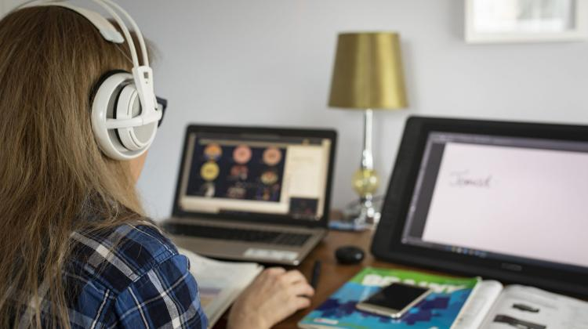
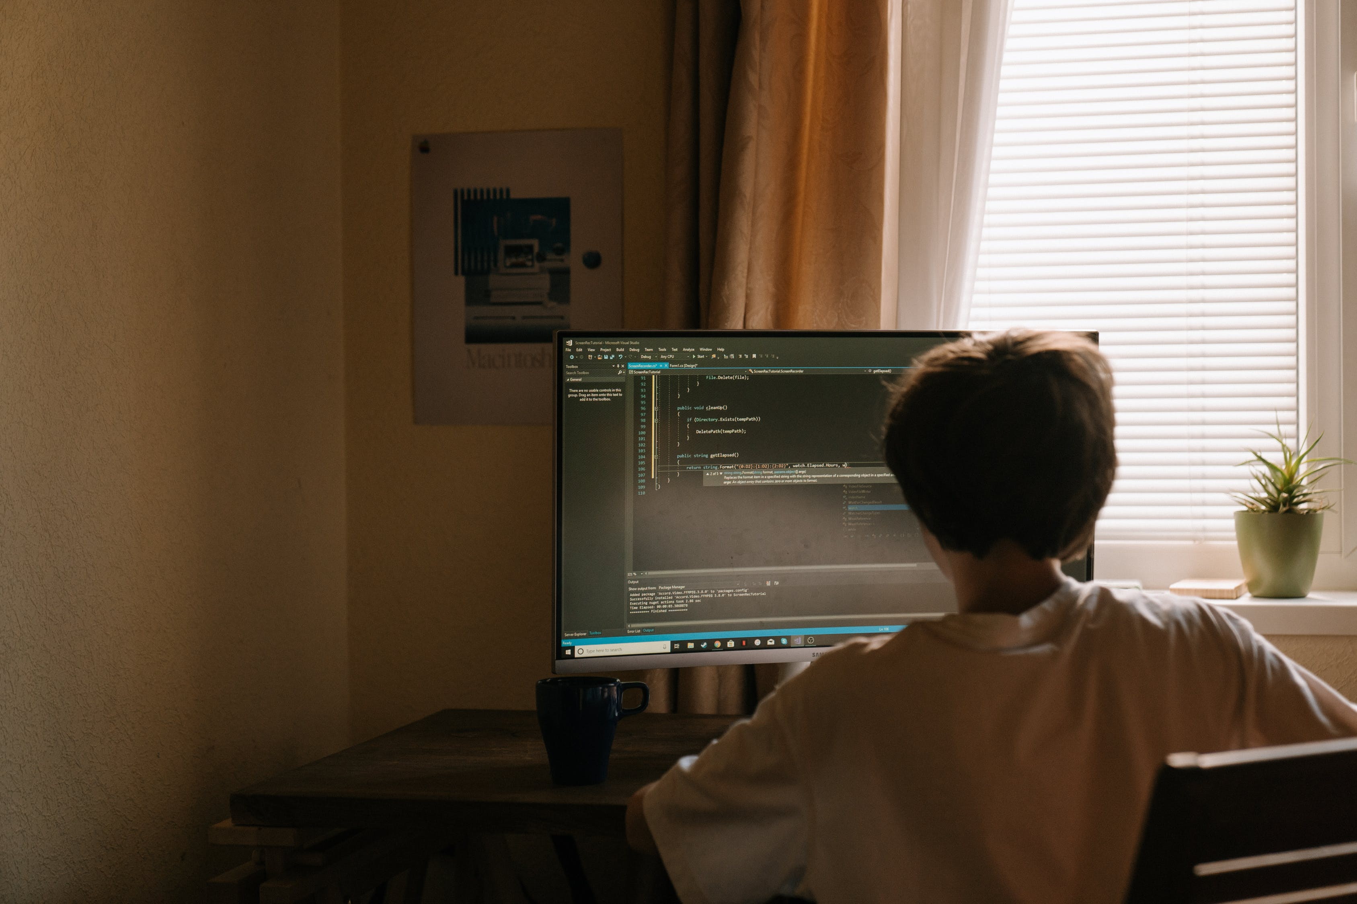
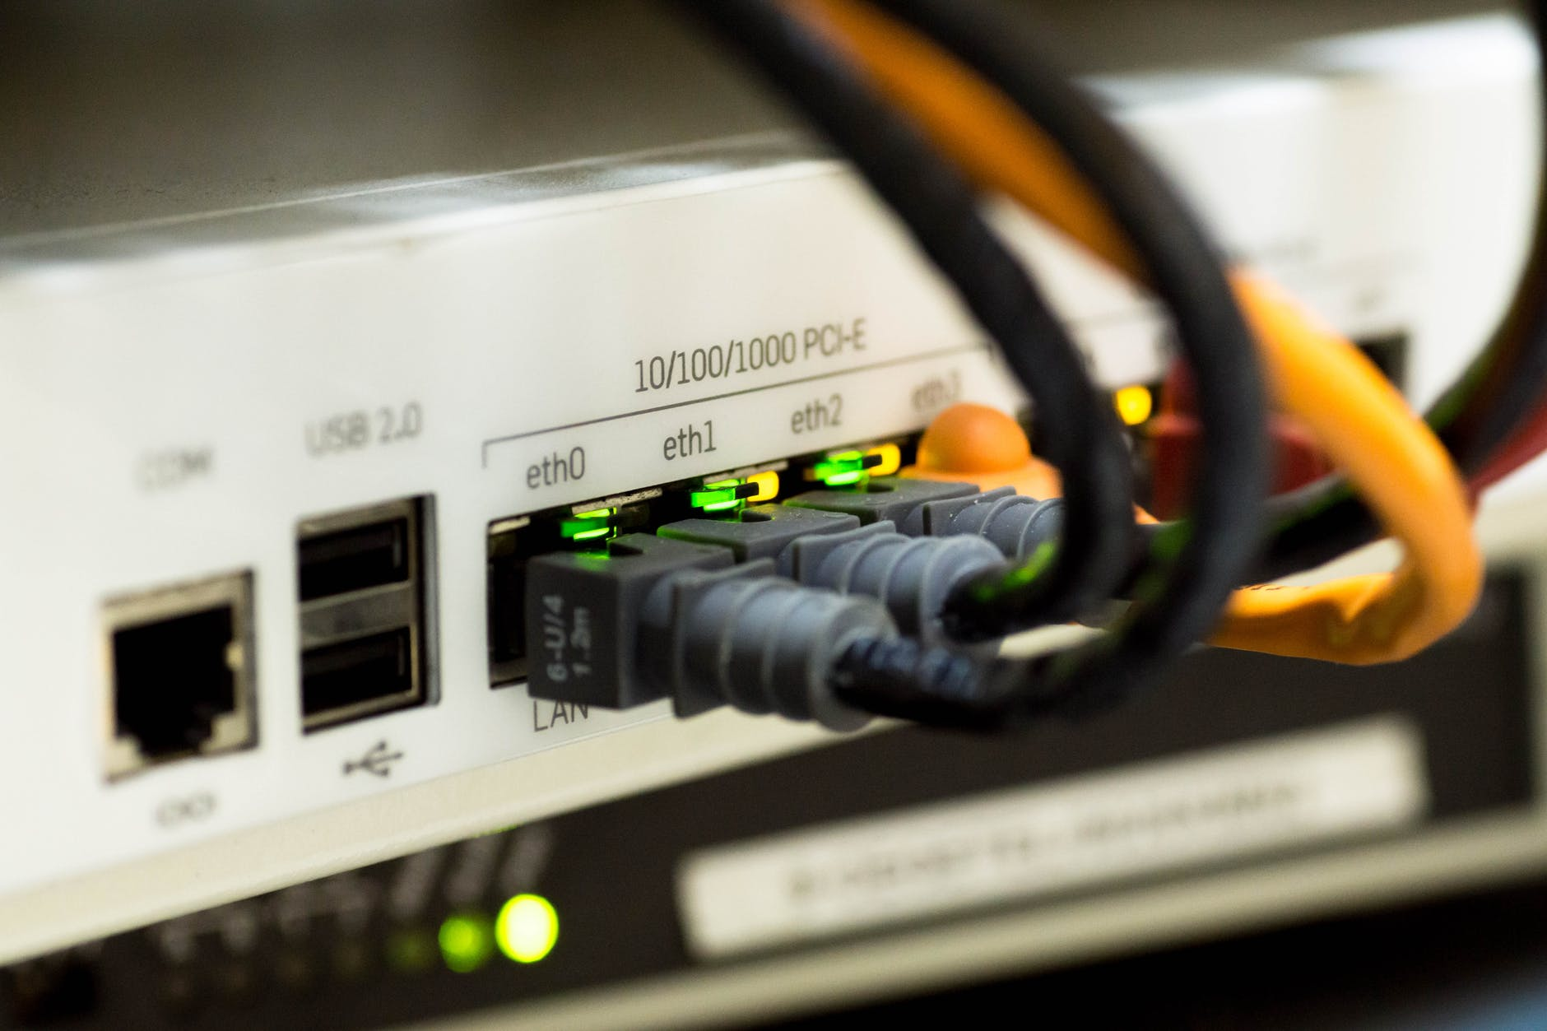

Slide 3
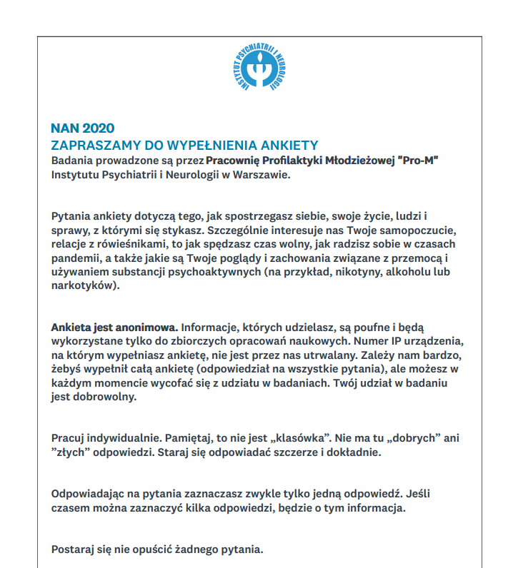
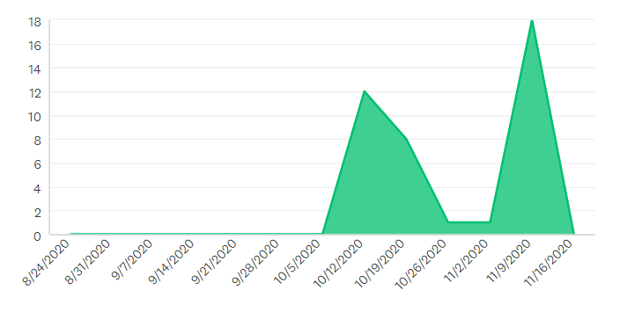
Badania mokotowskie 2020

Slide 4
GRUPA BADANA BM 2020

Slide 5
Cele ANALIZ
ANALIZA STRUKTURY SPĘDZANIA CZASU
ANALIZA WZORÓW KORZYTSANIA Z INTERNETU
ANALIZA PSYCHOSPOECZNYCH UWARUNKOWAŃ DYSFUNKCYJNEGO KORZYSTANIA Z INTERNETU
… WŚRÓD WARSZAWSKICH NASTOLATKÓW, W LATACH 2016-2020

Slide 6
Analiza strukturY spędzania czasu PRZEZ WARSZAWSKICH NASTOLATKÓW

Slide 7
Sposoby SPĘDZANIa CZASU
dziennie

Slide 8
Sposoby SPĘDZANIA CZASU
dziennie
Porównanie ze względu na płeć
*p<0.05; **p<0.01; ***p<0.001

Slide 9
Sposoby sPĘDZANIA CZASU
dziennie
Porównanie ze względu na pomiar
*p<0.05; **p<0.01; ***p<0.001

Slide 10
AKTYWNOŚĆ SPORTOWA I POZALEKCYJNA
tygodniowo
*p<0.05; **p<0.01; ***p<0.001

Slide 11
AKTYWNOŚĆ SPORTOWA I POZALEKCYJNA
tygodniowo
Porównanie ze względu na płeć
*p<0.05; **p<0.01; ***p<0.001

Slide 12
AKTYWNOŚĆ SPORTOWA I POZALEKCYJNA
tygodniowo
Porównanie ze względu na pomiar
*p<0.05; **p<0.01; ***p<0.001

Slide 13
Analiza wzorów korzystania z internetu PRZEZ WARSZAWSKICH NASTOLATKÓW

Slide 14
Spędzanie CZASU WOLNEGO w Internecie
tygodniowo

Slide 15
Spędzanie CZASU WOLNEGO w Internecie
tygodniowo
Porównanie ze względu na płeć
*p<0.05; **p<0.01; ***p<0.001

Slide 16
Skala do Oceny Dysfunkcyjnego korzystania z Internetu
Skrócona wersja skali Kimberly Young (1998)
8 pytań z 5-punktową skalą odpowiedzi (od 1 do 5)
Adaptacja kryteriów patologicznego hazardu (np. nieskuteczne próby kontroli, utrata ważnych relacji, okłamywanie członków rodziny)
Alpha Cronbaha (pomiar 2016 i 2020) – 0,825

Slide 17
Wskaźniki Dysfunkcyjnego korzystania z internetu

Slide 18
Wskaźniki dysfunkcyjnego korzystania z internetu
Porównanie ze względu na płeć
*p<0.05; **p<0.01; ***p<0.001

Slide 19
Dysfunkcyjne korzystanie z internetu
Porównanie ze względu na pomiar
*p<0.05; **p<0.01; ***p<0.001

Slide 20
wzory korzystania z Internetu
Porównanie ze względu na pomiar
*p<0.05; **p<0.01; ***p<0.001

Slide 21
Analiza Psychospołecznych Uwarunkowań dysfunkcyjnego korzystania z Internetu PRZEZ WARSZAWSKICH NASTOLATKÓW

Slide 22
Uwarunkowania dysfunkcyjnego korzystania z internetu
ZMIENNE SOCJODEMOGRAFICZNE
Płeć
Wiek
Skład rodziny
CZYNNIKI RYZYKA
Objawy depresji
Poszukiwanie wrażeń
Portale społeczne i rozrywkowe
Radzenie sobie z obostrzeniami
CZYNNIKI CHRONIĄCE
Radzenie sobie w nauce
Monitorowanie rodziców (Internet)
Aktywności sportowe i pozalekcyjne
DYSFUNKCYJNE KORZYSTANIE Z INTERNETU

Slide 23
KROK | PREDYKTOR | B | β | R² | ΔR²
1 | ZMIENNE SOCJODEMOGRAFICZNE |  |  | 0,015 | 0,015**
 | Płeć | -0,03 | -0,02
 | Wiek | -0,09* | -0,08
 | Skład rodziny | -0,04 | -0,02
2 | CZYNNIKI RYZYKA |  |  | 0,171 | 0,164***
 | Objawy depresji | 0,21*** | 0,24
 | Poszukiwanie wrażeń | 0,10** | 0,10
 | Portale społeczne i rozrywkowe | 0,16*** | 0,19
 | Radzenie sobie z obostrzeniami | 0,07* | 0,07
3 | CZYNNIKI CHRONIĄCE |  |  | 0,188 | 0,020***
 | Radzenie sobie w nauce | -0,03 | -0,05
 | Monitorowanie rodziców (Internet) | -0,06** | -0,08
 | Aktywności sportowe i pozalekcyjne | -0,09** | -0,09
*p<0.05; **p<0.01; ***p<0.001

Slide 24
PODSUMOWANIE – STRUKTURa AKTYWNOŚCI
LEKCJE ONLINE I KORZYSTANIE Z INTERNETU DOMINUJĄ CODZIENNOŚĆ WARSZAWSKICH NASTOLATKÓW
PORTALE SPOŁECZNOŚCIOWE I ROZRYWKOWE POCHŁANIAJĄ NAJWIĘCEJ CZASU
W 2020 ROKU ISTOTNIE WIĘCEJ KORZYSTANIA Z INTERNETU ORAZ MNIEJ AKTYWNOŚCI POZALEKCYJNYCH I CZASU SPĘDZANEGO POZA DOMEM
W 2020 ROKU ISTOTNY WZROST WSKAŹNIKÓW DYSFUNKCYJNEGO KORZYSTANIA Z INTERNETU

Slide 25
PODSUMOWANIE – Uwarunkowania
CZYNNIK RYZYKA
ZŁY STAN ZROWIA PSYCHICZNEGO (OBJAWY DEPRESJI)
KORZYSTANIE Z PORTALI SPOŁECZNOŚCIOWYCH / ROZRYWKOWCH
MŁODSZY WIEK
DYSKOMFORT ZWIĄZANY Z PANDEMIĄ
CZYNNIKI CHRONIĄCE
MONITOROWANIE INTERNETU PRZEZ RODZICÓW I AKTYWNOŚĆ SPORTOWA
NIEJEDNOZNACZNY EFEKT PŁCI

Slide 26
Dziękuję za uwagę!
jgren@ipin.edu.pl

